Slide 1
Kako so se spremenile podobe slovenskih zgodovinskih dežel
Učbenik stran 120 - 122

Slide 2
Za začetek si poglej videoposnetek na spletnem naslovu:
https://www.youtube.com/watch?v=g4KLfjMQJgA

Slide 3
Prebivalci so širili obdelovalne površine
KOLONIZACIJA v Slovenskih deželah ima več faz:
Nižinska kolonizacija (med 10. in 13. stol.) - v dolinah izsekavajo gozdove in izsušujejo močvirja, s tem pridobijo nove obdelovalne površine.
Višinska kolonizacija (med 13. in 15. stol.) - ravnine že poseljene, gozd krčijo na višje ležečih predelih (samotne kmetije, zaselki).

Slide 4
Prebivalstva je na Slovenskem primanjkovalo, zato fevdalci iz svojih posesti pripeljejo nove prebivalce, ki govorijo nemško.
Predvsem na Koroškem in Štajerskem se začenja GERMANIZACIJA ali ponemčenje.
Nastane jezikovna meja med slovensko govorečim in nemško govorečim prebivalstvom.

Slide 5
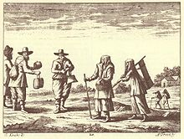
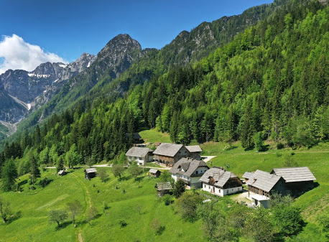
Kočevski Nemci - so kot jezikovni otok na Kočevskem ostali vse do druge svetovne vojne.
Zaselki na visokoležečih področjih, ki nastanejo z višinsko kolonizacijo.

Slide 6
2. Potekala je živahna trgovina
V 10. stol. napredek v kmetijstvu, konec vpadov Madžarov in izboljšanje transporta vplivajo na OŽIVITEV TRGOVINE.
Obrtne dejavnosti svoje izdelke prodajajo predvsem lokalnemu prebivalstvu in ne v tujino.
Trgovina na dolge razdalje je bila v rokah judovskih trgovcev, ki se ukvarjajo tudi z denarjem.

Slide 7
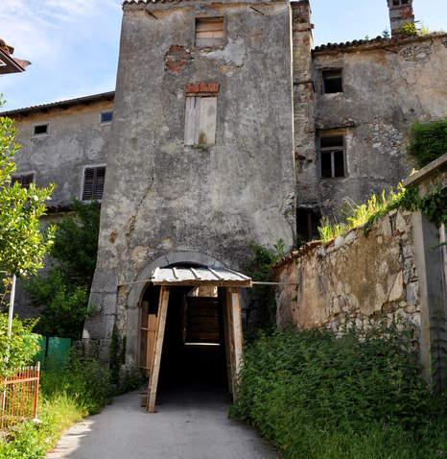
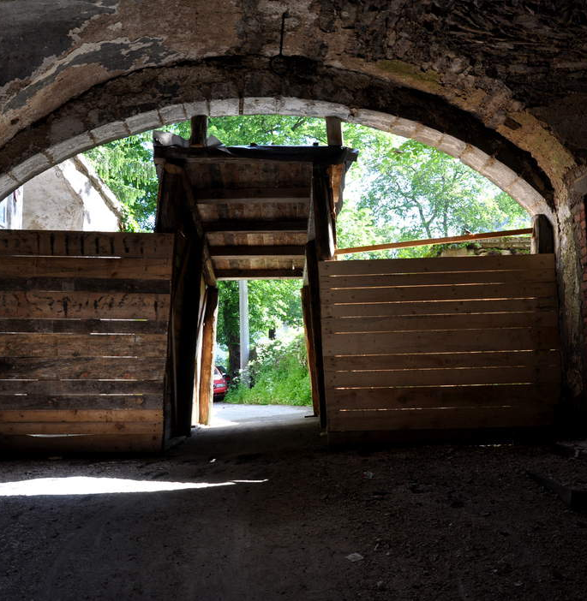
Deželni knezi postavljajo MITNICE, kjer od trgovcev pobirajo davke za blago. Pomemben vir dohodka za deželne kneze.
Glavne trgovske poti:
preko Štajerske in Kranjske proti primorskim mestom in Italiji,
čez alpske prelaze proti severu (Salzburg in Nemčija).
Mitnica v Senožečah stoji še danes.

Slide 8
3. Nastala so številna mesta
Gospodarski razvoj v 12. in 13. stoletju vpliva na NASTANEK MEST.
Mesta so bila povezana s podeželjem, od koder dobijo kmetijske pridelke, kmetje pa na sejmih v mestu lahko kupijo obrtne izdelke.
Velik razcvet mesta ob dobri geografsko-prometni legi:
primorska mesta, Ptuj, Ljubljana, Novo mesto, …
Mesta nastanejo ob rekah, gradovih, cerkvah, trgovskih poteh.
Najstarejše mesto na Slovenskem je Ptuj.

Slide 9
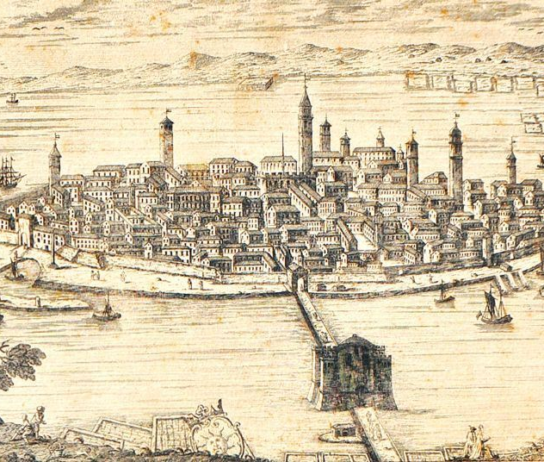
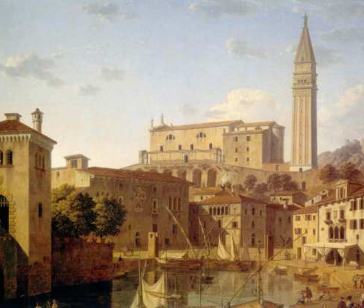
Koper
Piran
Izjema so PRIMORSKA MESTA (Koper, Izola, Piran), ki niso nastala na novo, temveč so se ohranila iz antičnih časov.

Slide 10
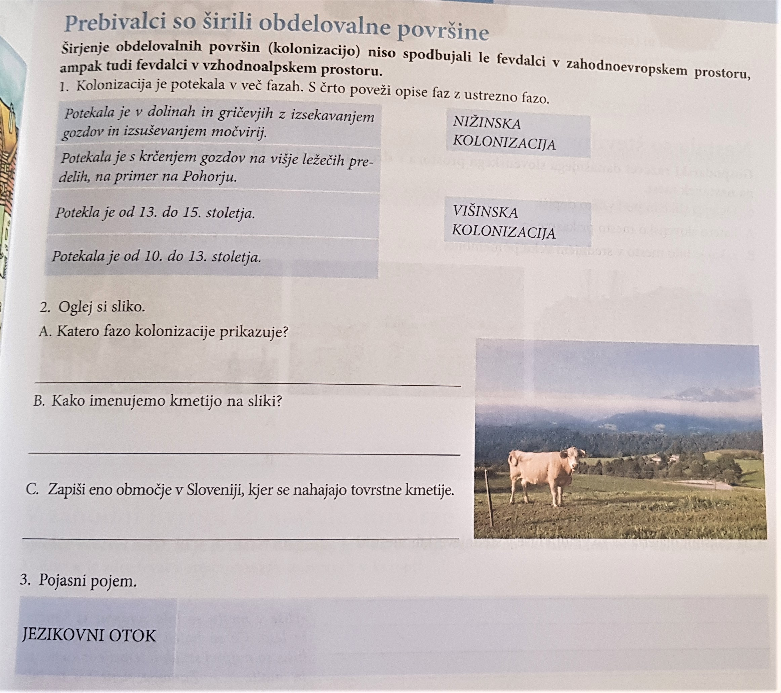
Reši naloge s pomočjo učbenika.

Slide 11
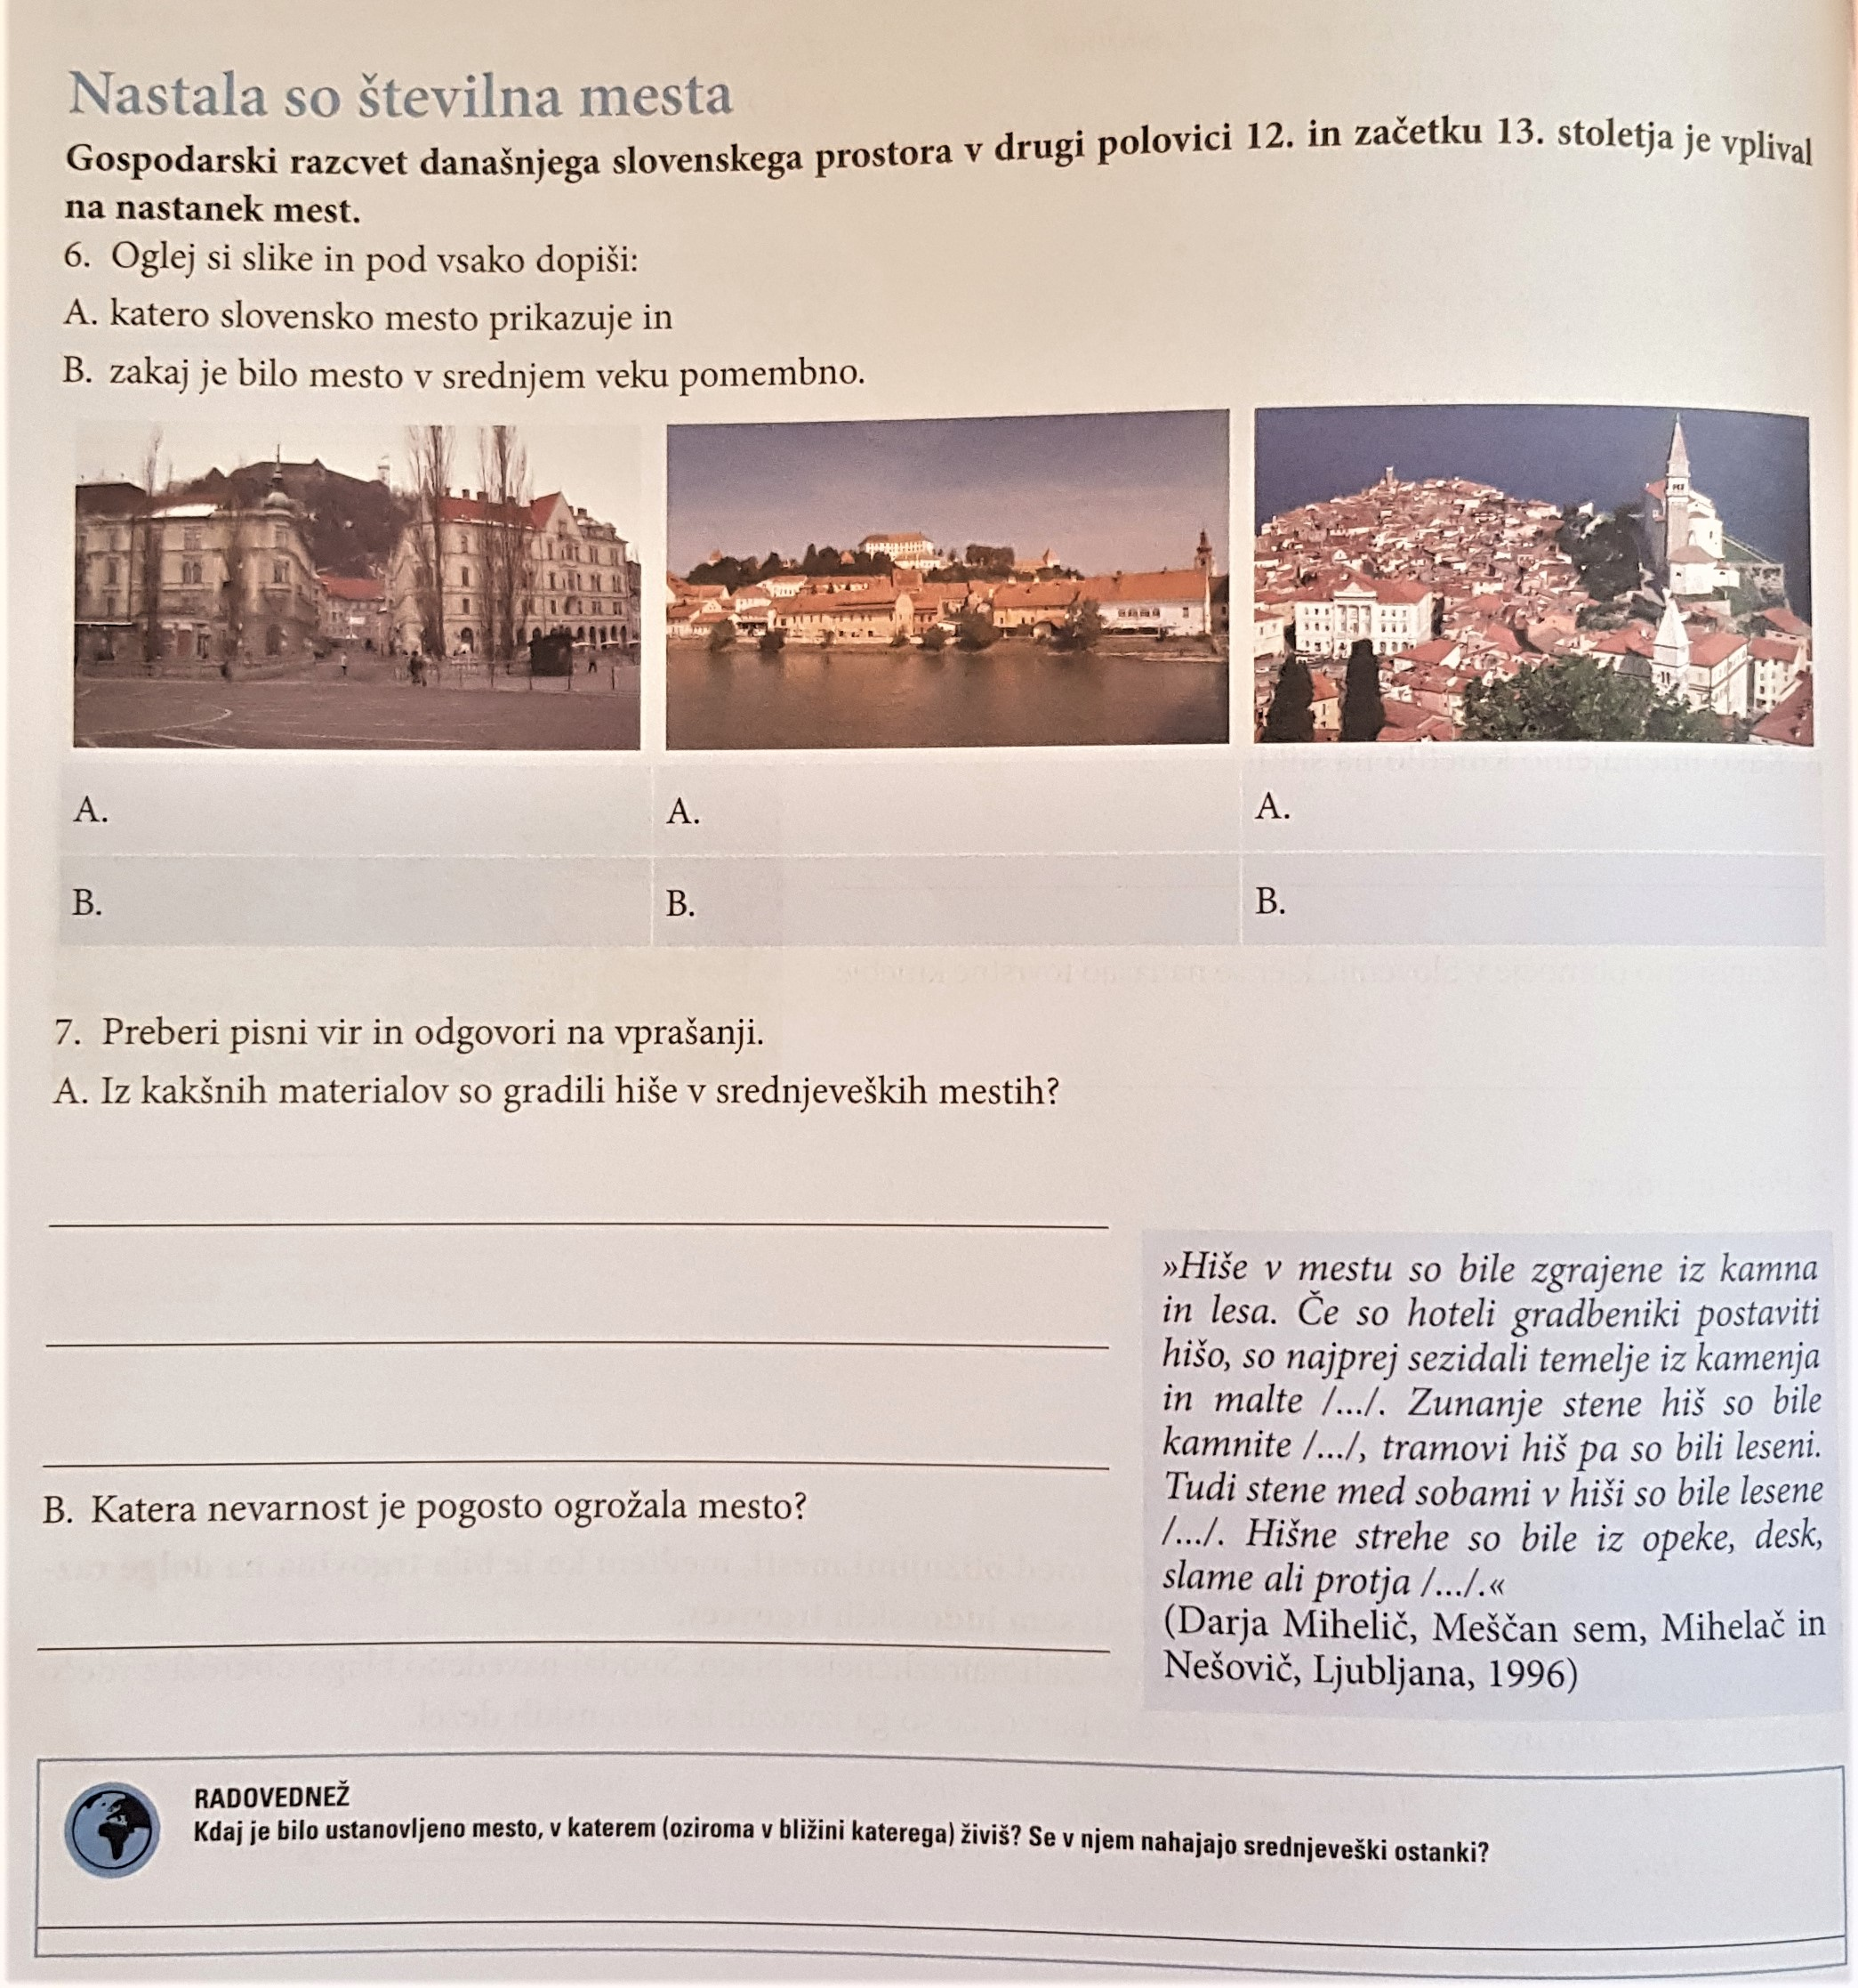
2.

Slide 12
** Za radovedne
Videoposnetek o srednjeveški Škofji Loki, spletni naslov: https://4d.rtvslo.si/arhiv/dokumentarni-filmi-in-oddaje-izobrazevalni-program/8283887
Piranska srednjeveška zgodba, spletni naslov: https://4d.rtvslo.si/arhiv/t/65410215

